Slide 1



Государственное учреждение образования
«Академия образования»
Программа тематических занятий «Я. Моя семья. Моя Родина»
Тема занятия:
«Будущее нашей страны зависит от нас»
(11 класс)

Slide 2
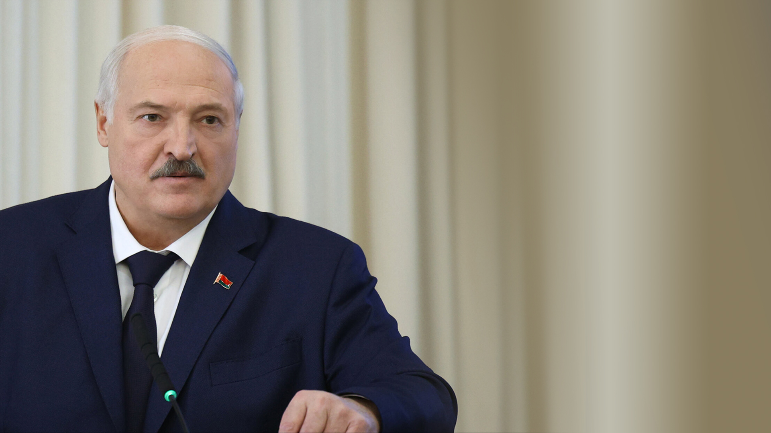
“
Мотивированная, образованная, активная молодежь — это, по сути, стратегический ресурс развития любой страны
“
Президент Республики Беларусь А.Г.Лукашенко

Slide 3

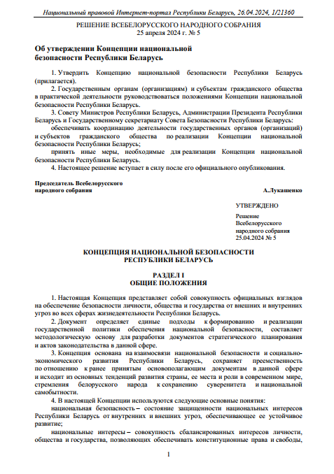
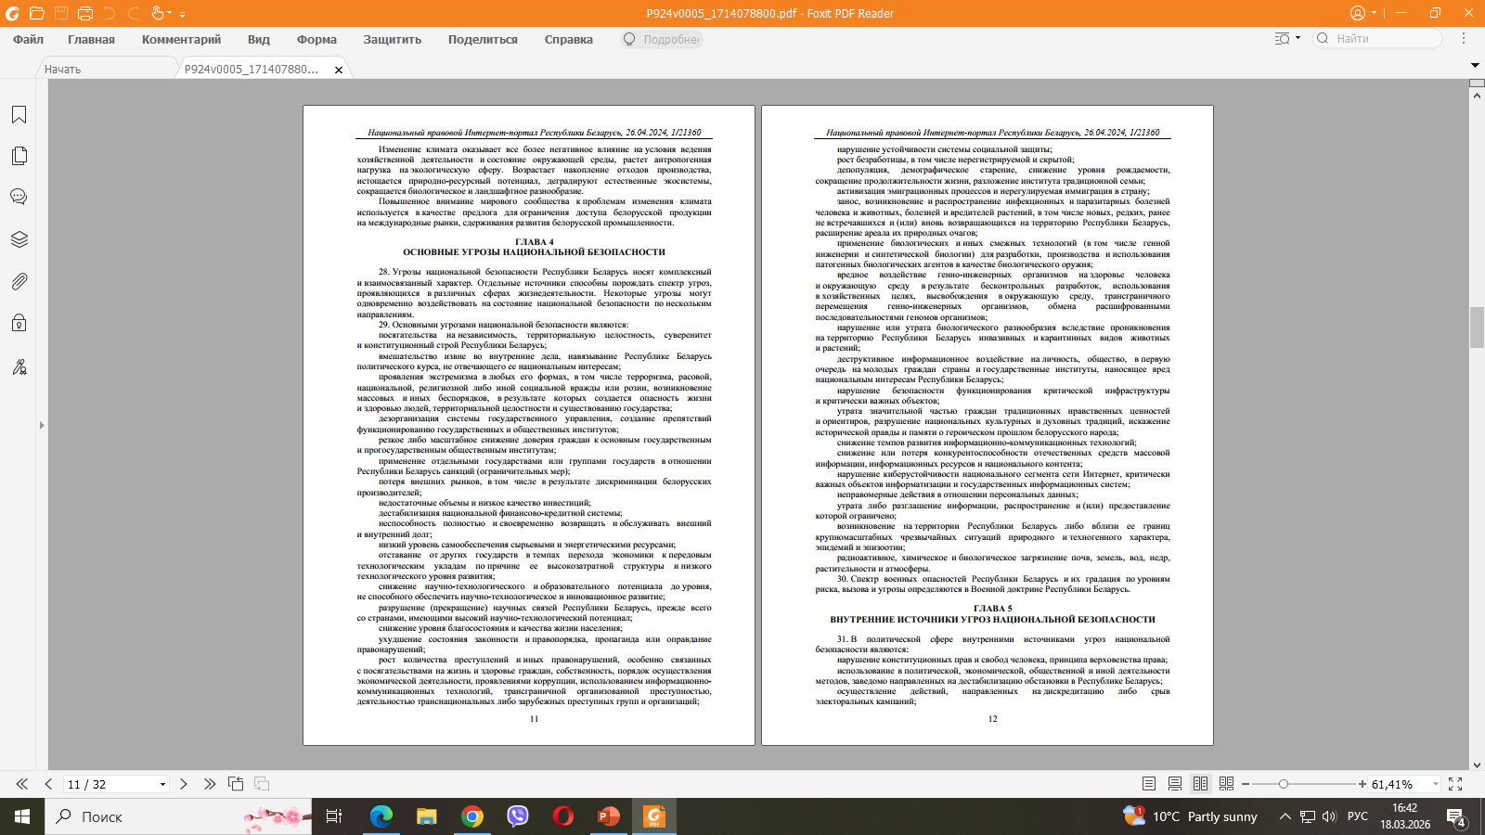
КОНЦЕПЦИЯ НАЦИОНАЛЬНОЙ БЕЗОПАСНОСТИ РЕСПУБЛИКИ БЕЛАРУСЬ

Slide 4
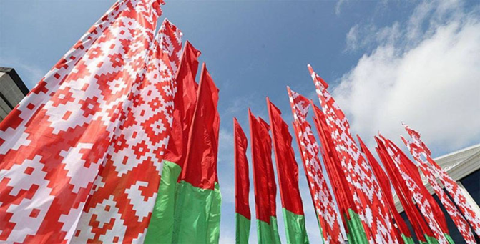
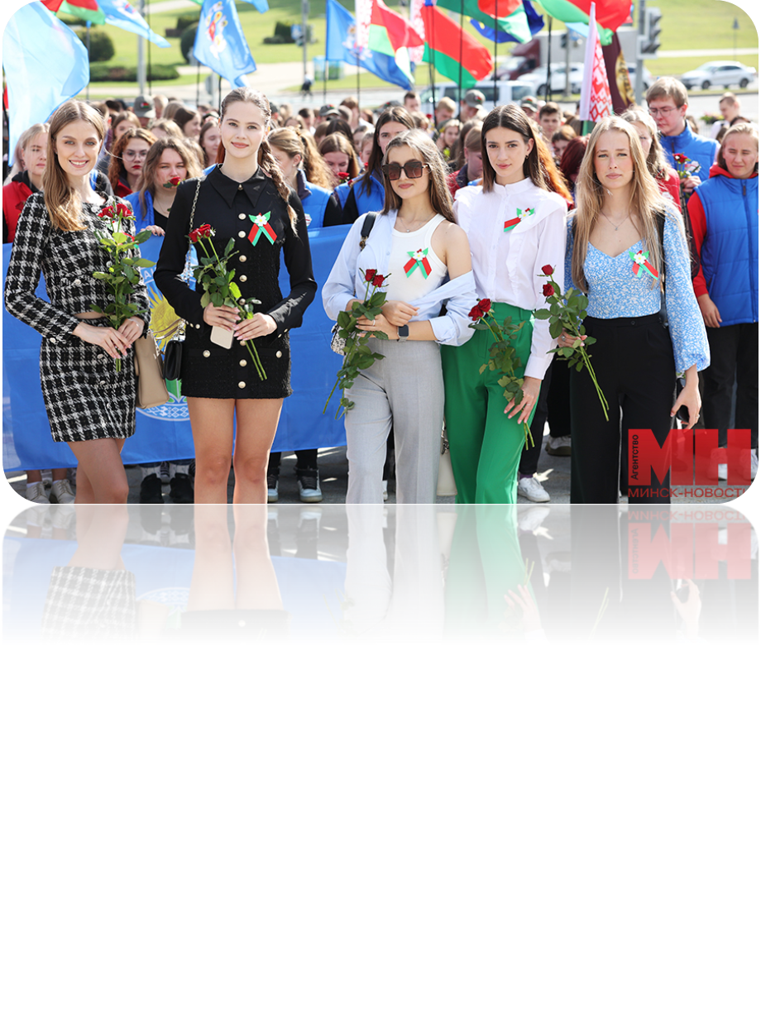
Вклад каждого из нас в развитие белорусского общества
Мы – граждане своей страны
Мы – творцы своей судьбы
Каждый наш выбор, каждое наше действие, каждая наша мысль – это кирпичик, из которого строится будущее страны

Slide 5
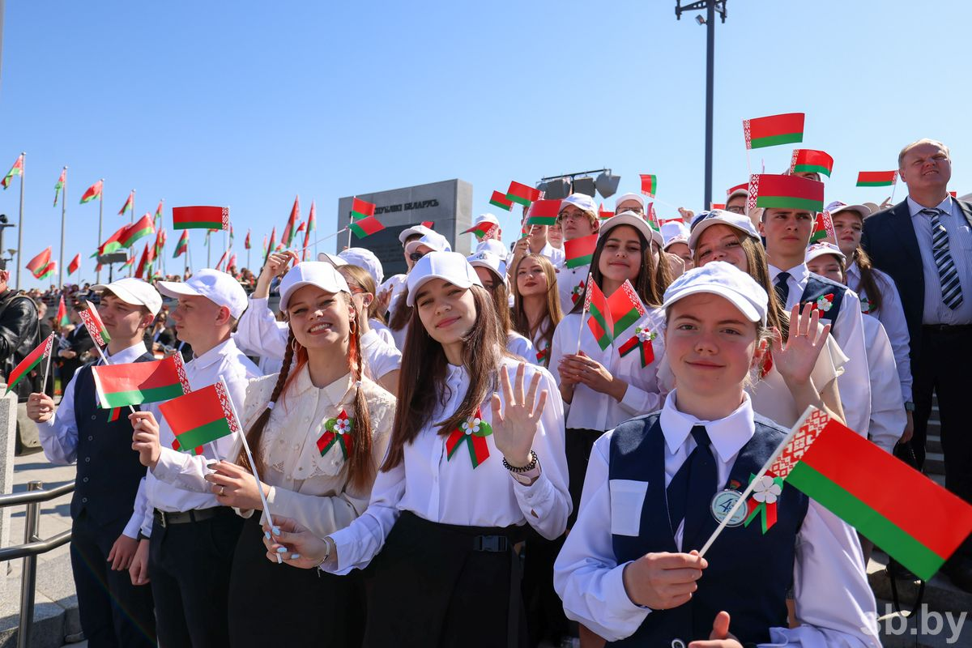
Какие возможности есть у молодежи Беларуси для активного участия в жизни страны?
Белорусский республиканский союз молодежи (БРСМ)
Волонтерское движение и благотворительная деятельность
Студотрядовское движение
Работа в молодежных средствах массовой информации (СМИ)
Молодежное самоуправление
Участие в молодежных инициативах

Slide 6


Какие молодежные инициативы, проекты работают на будущее суверенной Беларуси?
Проекты Белорусского республиканского союза молодежи:
«Открытый диалог «Сила закона»;
«100 идей для Беларуси»;
конкурс молодежных инициатив;
«Доброе сердце»;
«Властелин села»;
«Студент года»;
День молодежи на Международном фестивале искусств «Славянский базар в Витебске»;
гражданско-патриотические акции «Мы – граждане Беларуси», «Цветы Великой Победы», «Цифровая звезда»;
Национальный альбом памяти «Родные лица Победы» и др.

Slide 7

Какие молодежные инициативы, проекты работают на будущее суверенной Беларуси?
Проекты Молодежного совета при Совете Республики Национального собрания Республики Беларусь:
ток-шоу «Да! Но…»;
лидерская платформа «Команда будущего»;
Единый парламентский день;
деловая игра «Голос Лидера»;
информационно-профилактический проект «Молодежный щит»;
молодежная дискуссионная площадка «Молодежный сход»;
интеллектуальная историческая викторина «Нам дано право помнить»;
общественно-правовой проект «Молодежь в праве»;
духовно-нравственный проект «Сила Слова»

Slide 8

Какие молодежные инициативы, проекты работают на будущее суверенной Беларуси?
Проекты Молодежного совета при Палате представителей Национального собрания Республики Беларусь:
Республиканская информационно-просветительская площадка «Молодежные чтения»

Slide 9
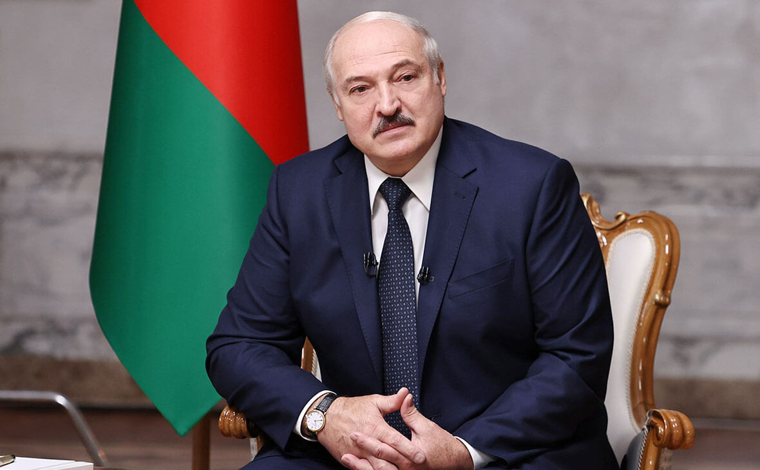
Совсем скоро вы станете взрослыми. Общество видит в вас уже не детей, а молодежь, способную осмысливать свои действия, сознательно брать ответственность не только за себя, но и за других людей, за будущее нашей страны. Вы должны много учиться, чтобы стать успешными. Ведь ваши достижения – это успех всей страны, нашей родной Беларуси.
А.Г. Лукашенко, Президент Республики Беларусь

